Slide 1
МОУ детский сад № 289 Красноармейский район г. Волгоград Развитие художественно-творческих способностей детей старшего дошкольного возраста через ознакомление с народным календарем. Опыт работы воспитателя 1 квалификационной категории Ивановой Н.А. МОУ детского сада № 289

Slide 2
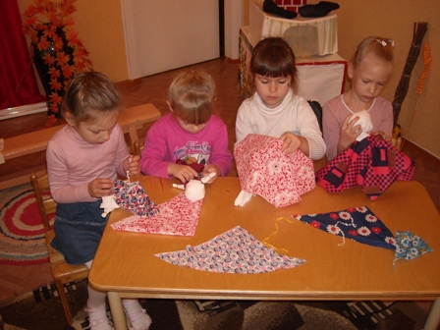
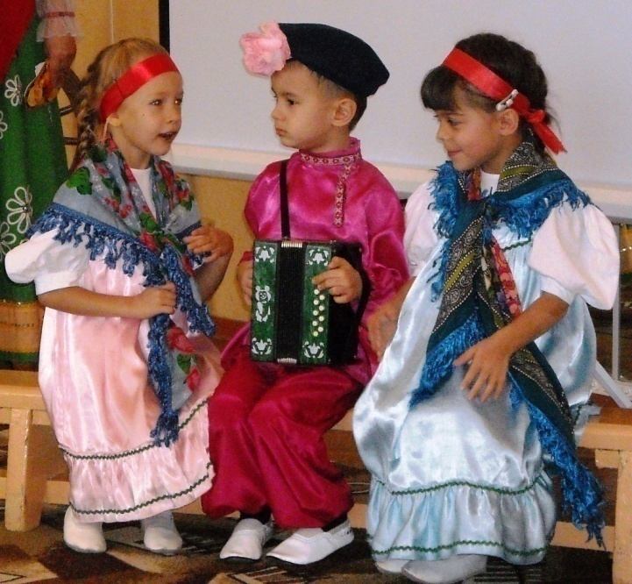
В моем опыте работы рассмотрен аспект нового подхода к проблеме любви и интереса к истории, традициям и обычаям русского народа через взаимосвязь ознакомления с народным календарем и художественно-творческой деятельностью детей.
Цель : донести до педагогов значимость возвращения к народной педагогике не только потому, что это кладезь мудрости, сокровищница педагогической мысли и нравственного здоровья, но и потому, что это формирует творческий мир ребенка, развивает его одаренность и активное отношение к окружающему.

Slide 3
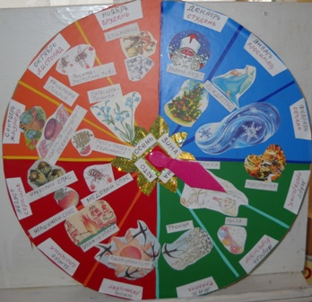
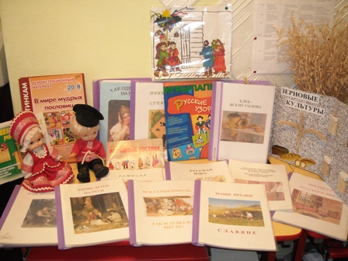
В своей работе я использую парциальную программу Князевой О.Л., Маханевой М.Д. «Приобщение к истокам русской народной культуры», а также методическое пособие для педагогов ДОУ «Народный календарь – основа планирования работы с дошкольниками по государственному образовательному стандарту» авторов Николаевой С.Р., Катышевой И.Б.

Slide 4
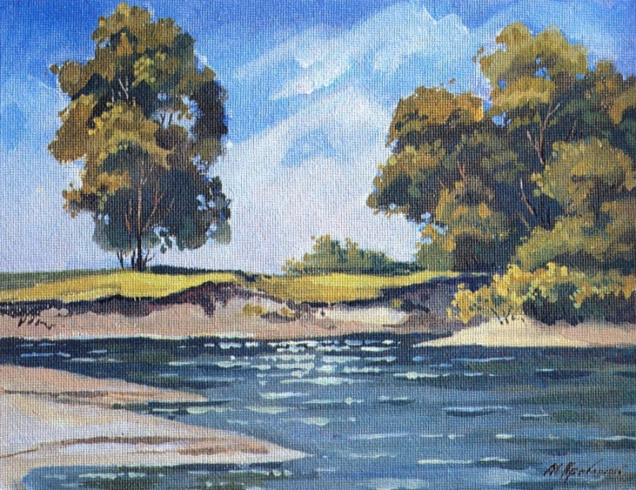
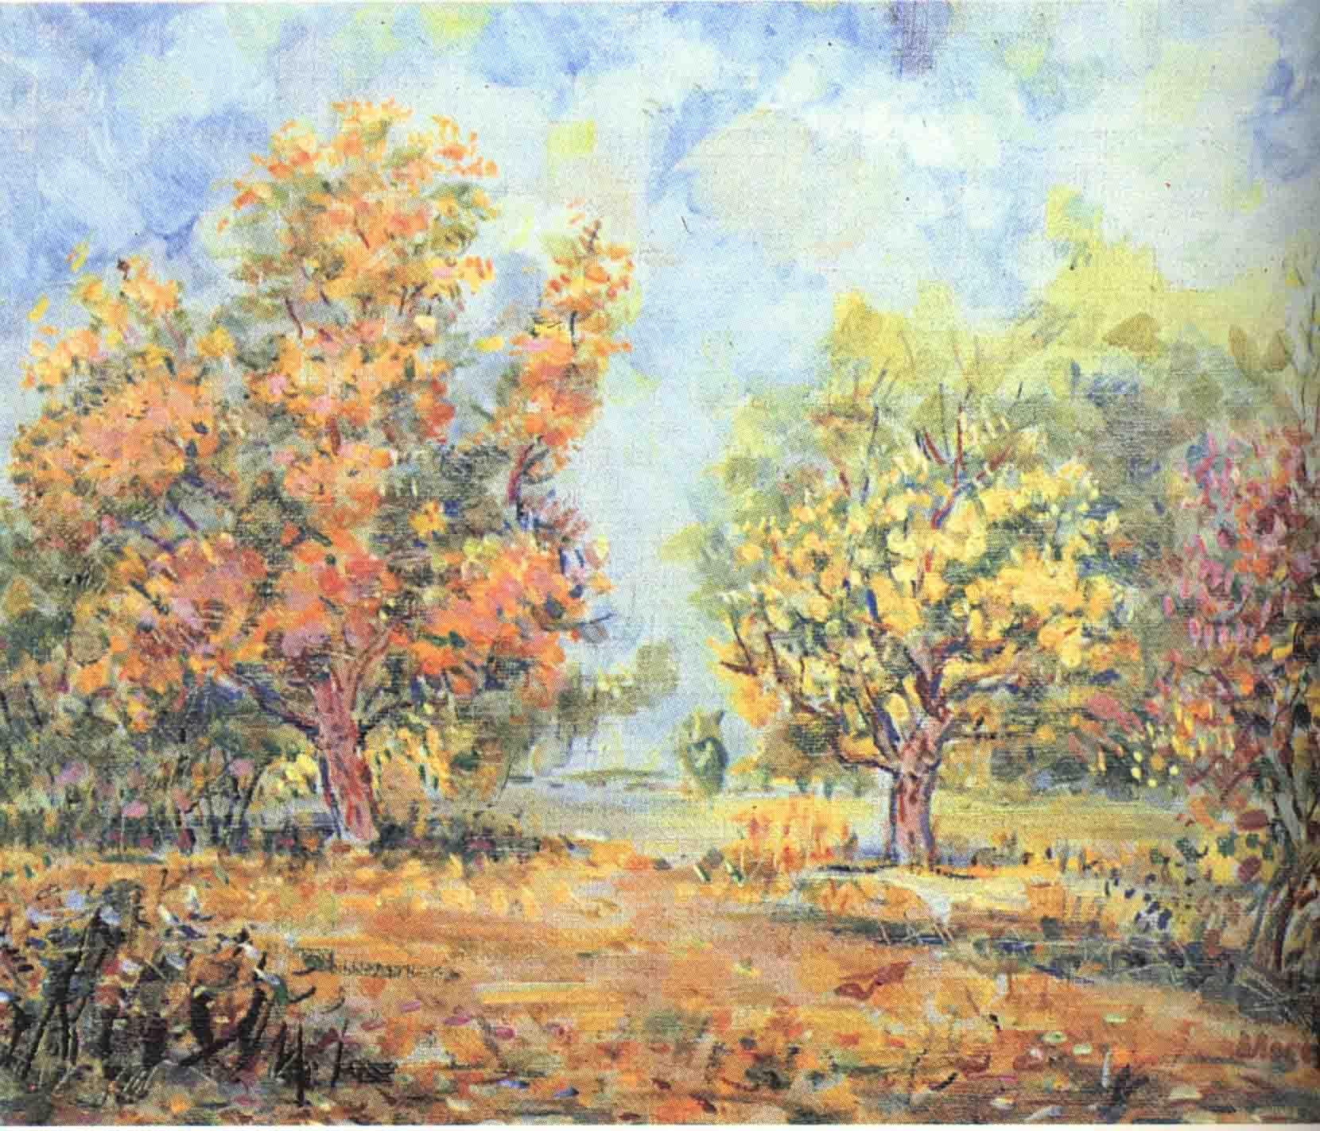
Природа родного края – неиссякаемый источник для народного творчества. Ощущение ветра, солнца, запаха земли, леса, степи – это целый мир переживаний. Эмоции радости окрашивают большинство детских ощущений, связанных с непосредственным восприятием природы. Дети могут создавать творческие рисунки на основе наблюдений природных явлений. Но если проводить с ними целенаправленную работу по развитию воображения и знакомить их при этом с народной поэзией, то лирические образы природы обязательно будут присутствовать в любом детском рисунке, обогащая и дополняя его характерными деталями.

Slide 5
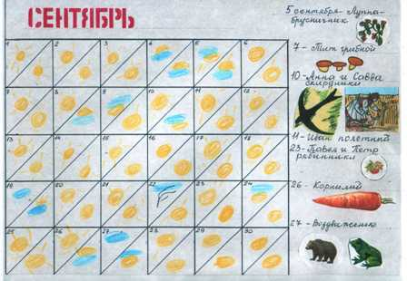
«Шагнуть вперед можно лишь тогда, когда нога отталкивается от чего-то, движение от ничего или из ничего невозможно!» В.Белов
Народный календарь имеет многовековую историю, сохранились и дошли до наших дней из глубокой старины приметы и обычаи, вобравшие в себя лучшие национальные традиции.
Через изобразительное творчество проходит знакомство детей с народным календарем. Почему через изобразительную деятельность?
Потому что «творчество» определяется, как деятельность, в результате которой ребенок создает новое, оригинальное, проявляя воображение, реализуя свой замысел.
Потому что тематика рисования используется для работы с дневником наблюдений за природой.

Slide 6
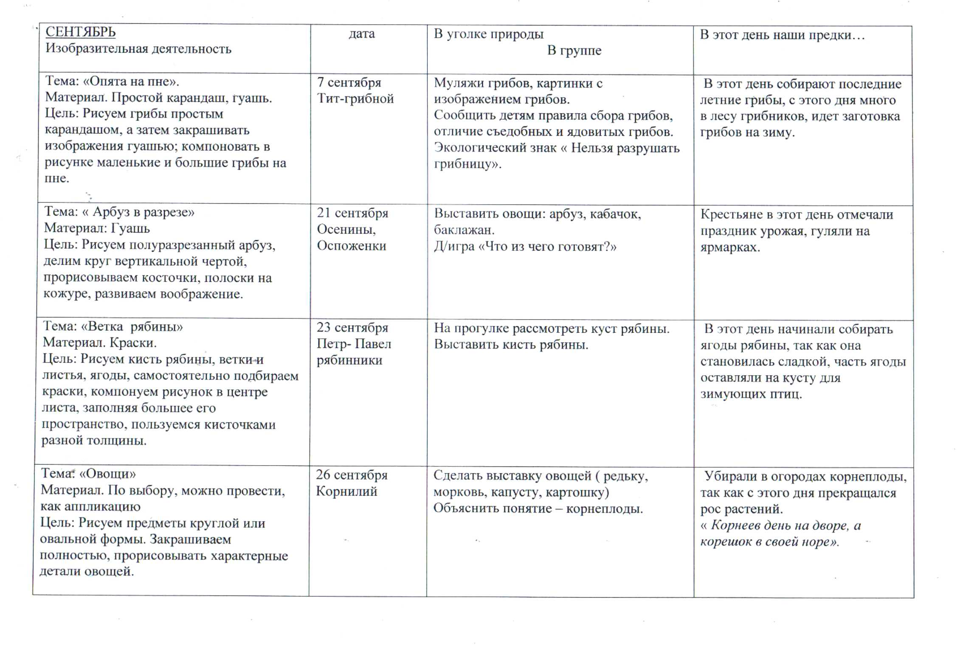
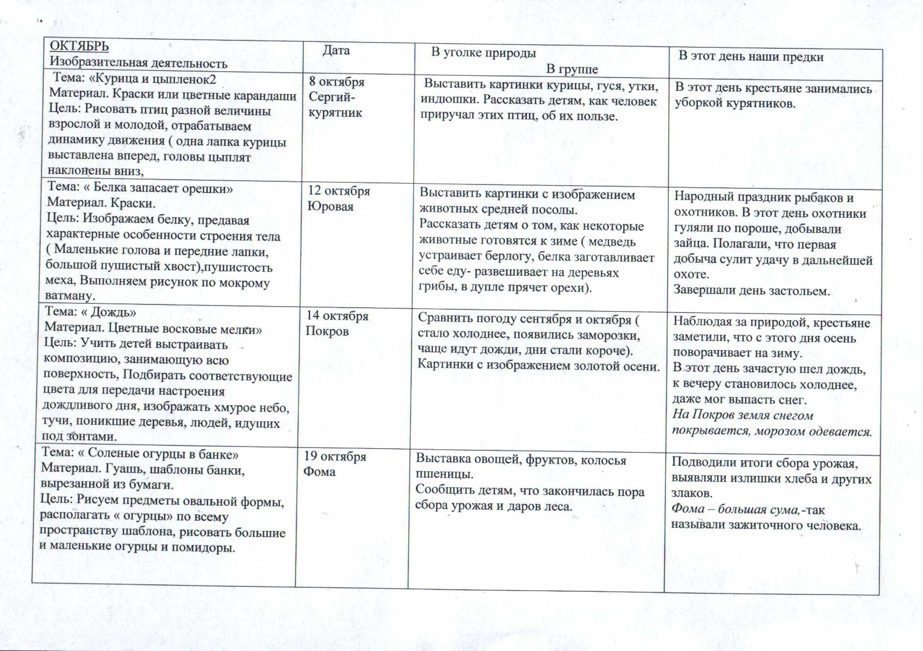
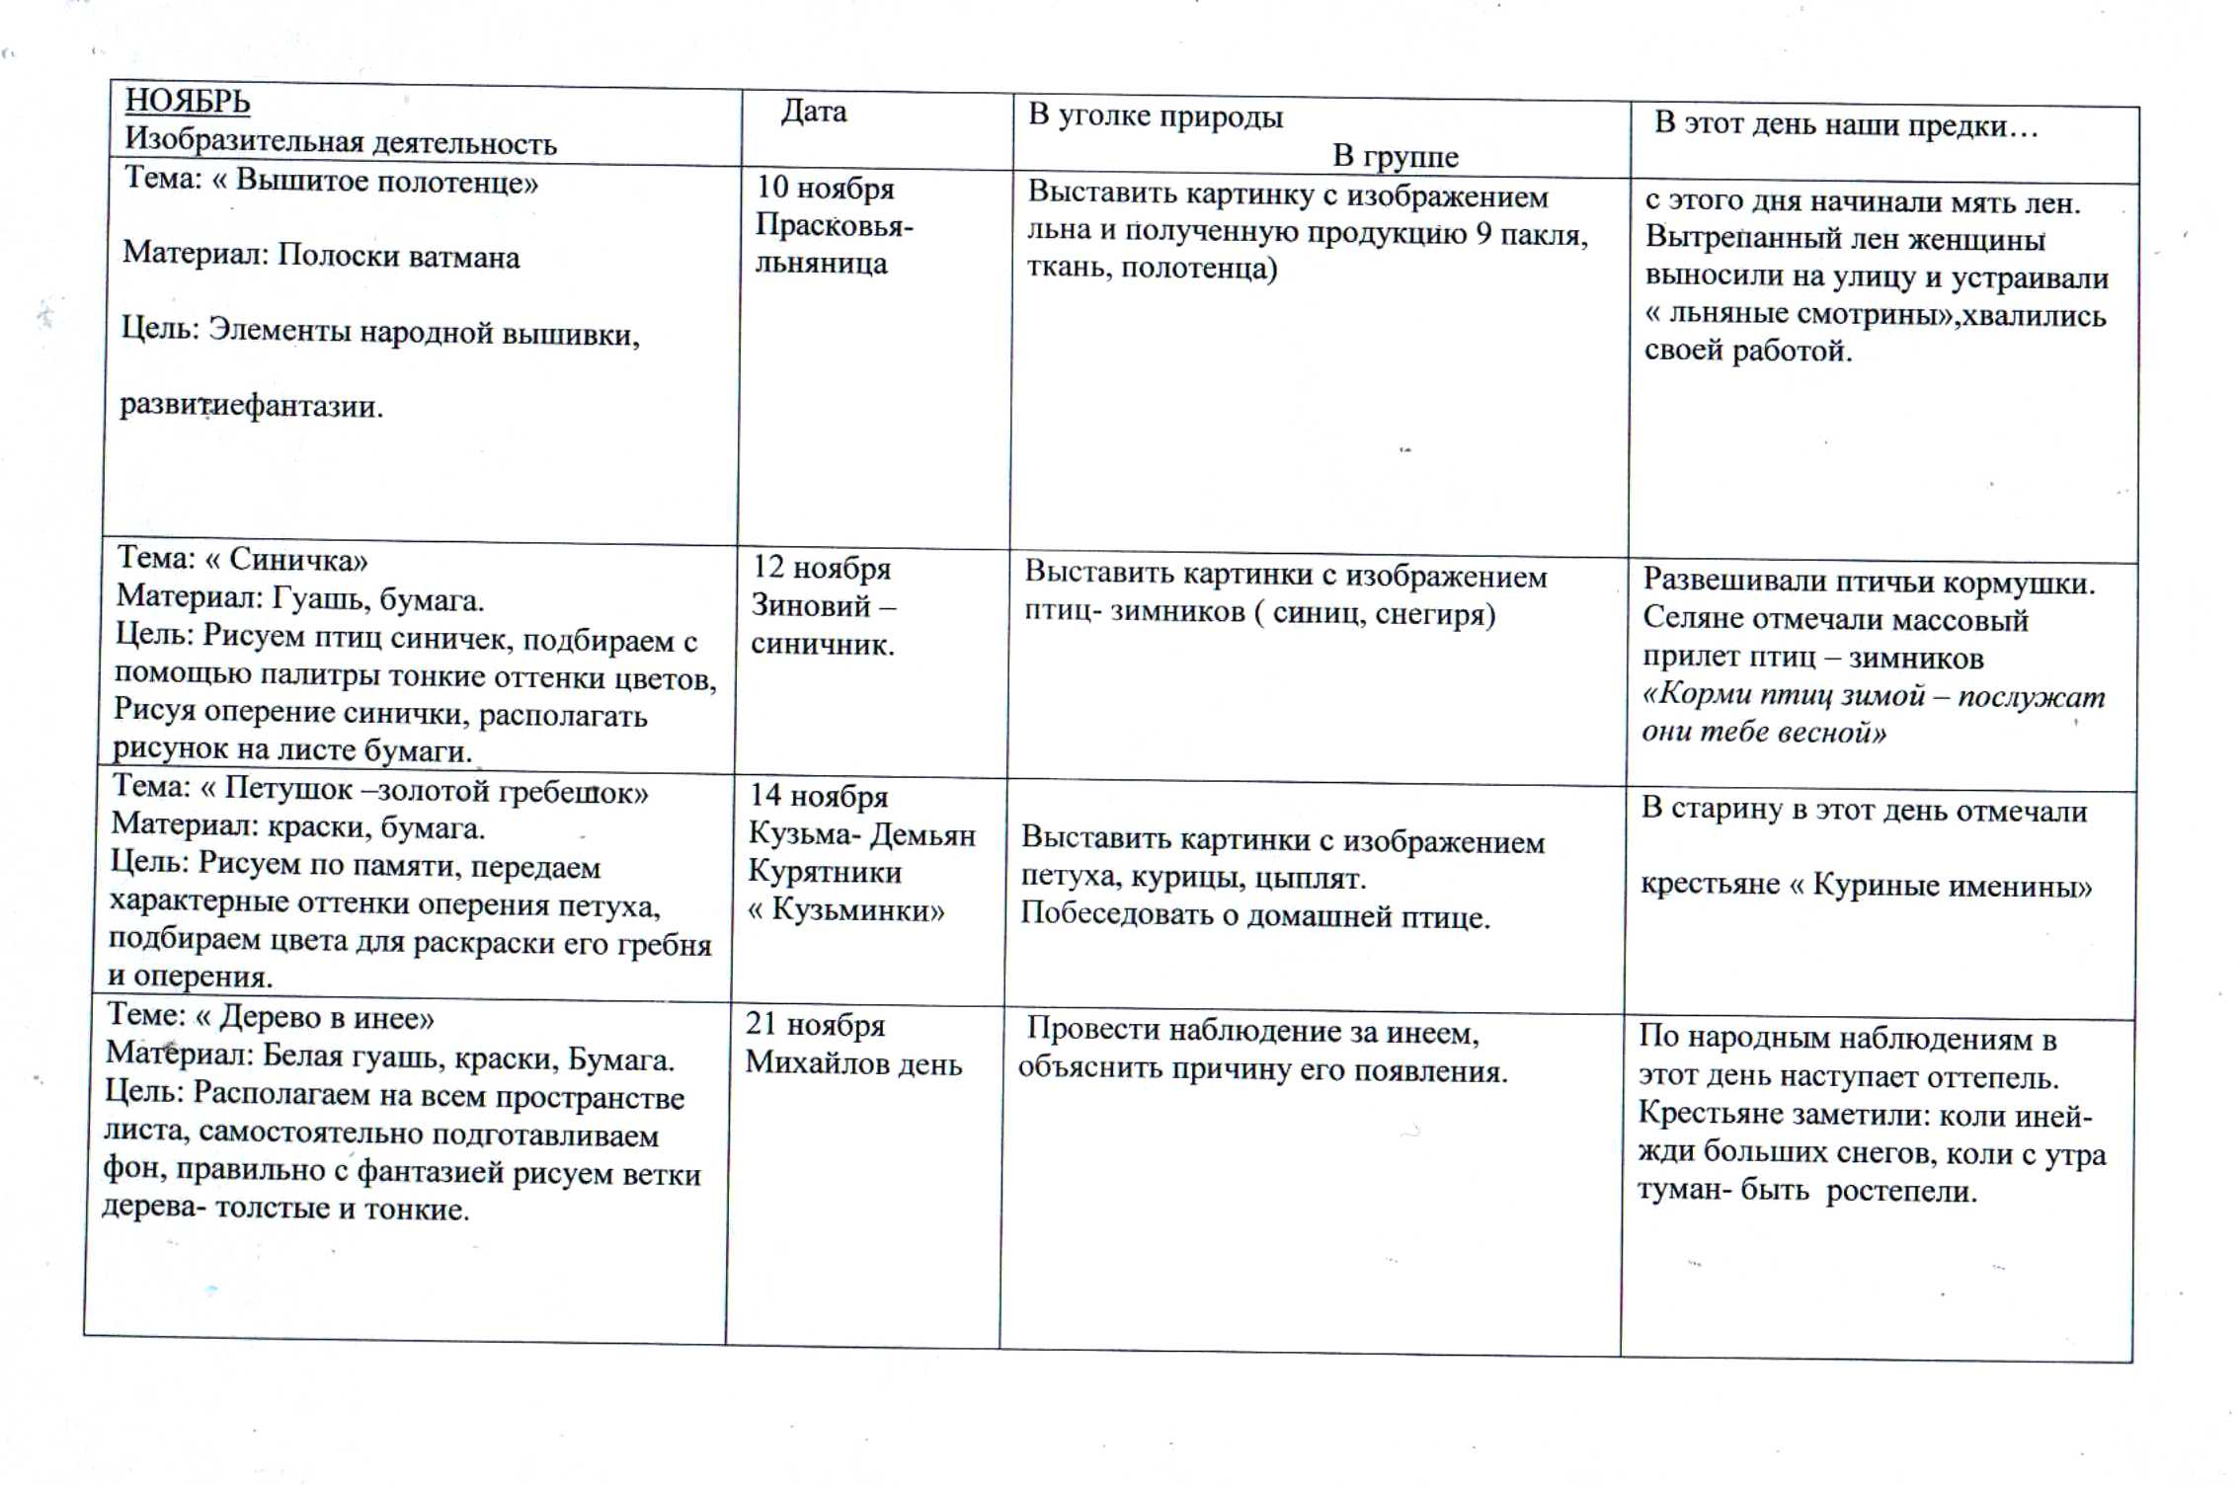
Отобрала в народном календаре те дни, приметы которых доступны пониманию дошкольников. Дни народного календаря посвящены памяти того или иного святого, тому чем занимались наши предки в эти дни года (какую работу заканчивали в поле, саду, огороде), какие происходили изменения в природе.

Slide 7
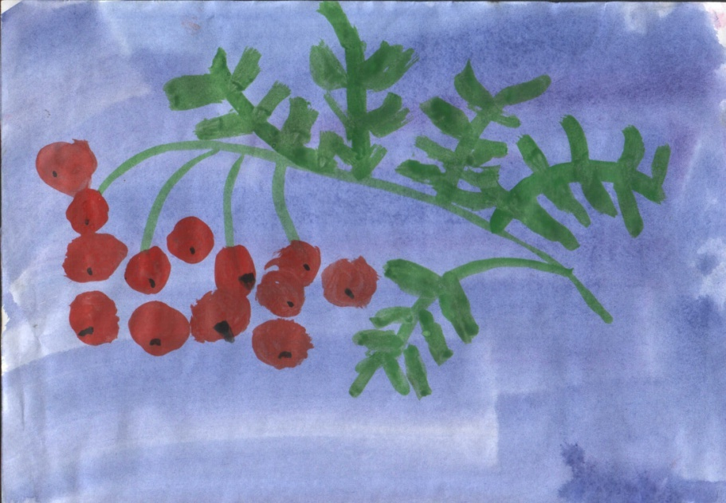
Опираясь на сведения из народного календаря , можно рассматривать и повторять и закреплять такие темы: «Домашние и дикие животные», «Перелетные и зимующие птицы», «Времена года», «Овощи и фрукты», «Злаки», «Цветы», «Ягоды», «Грибы».
Я возвращаюсь к этим темам в течение года не один раз. Работу с детьми провожу в конкретные дни или ближайшие по народному календарю.
Например, 23 сентября, на Петра и Павла – рябинников, рассказываю детям о том, что наши предки начинали собирать рябину, но часть ее оставляли на кусту – на пропитание зимующим птицам. Рисуя веточку рябины дети вспоминают как они наблюдали ее на прогулке, определяют особенности внешнего вида, решают как красиво расположить рисунок на листе тонированной бумаги. Чтобы ягода получилась как живая дети предлагают на каждую ягодку поставить черную точку.

Slide 8
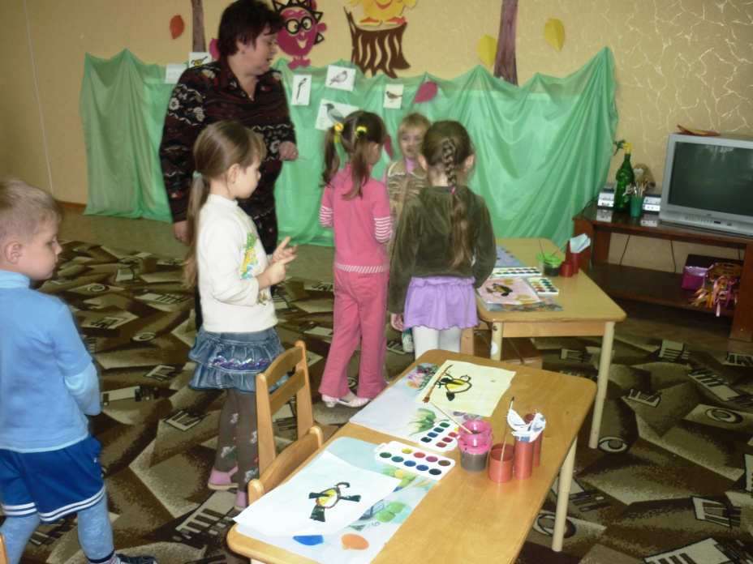
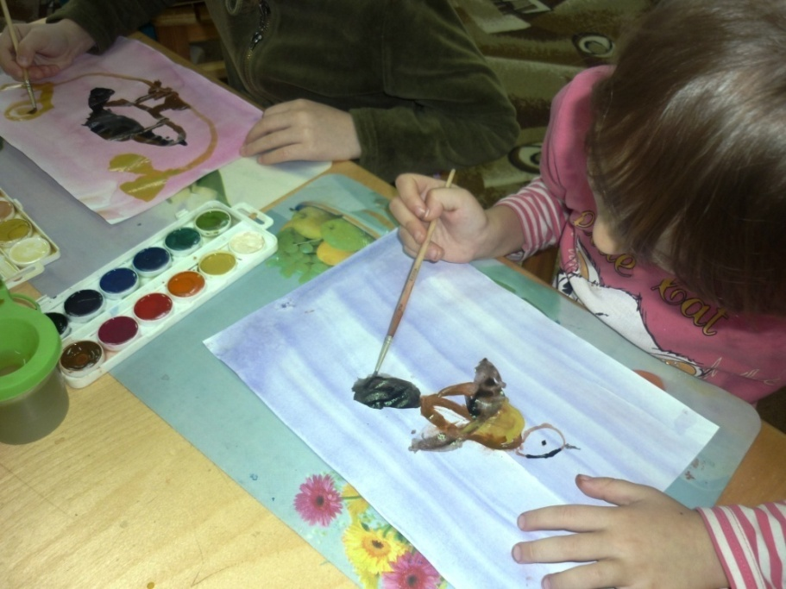
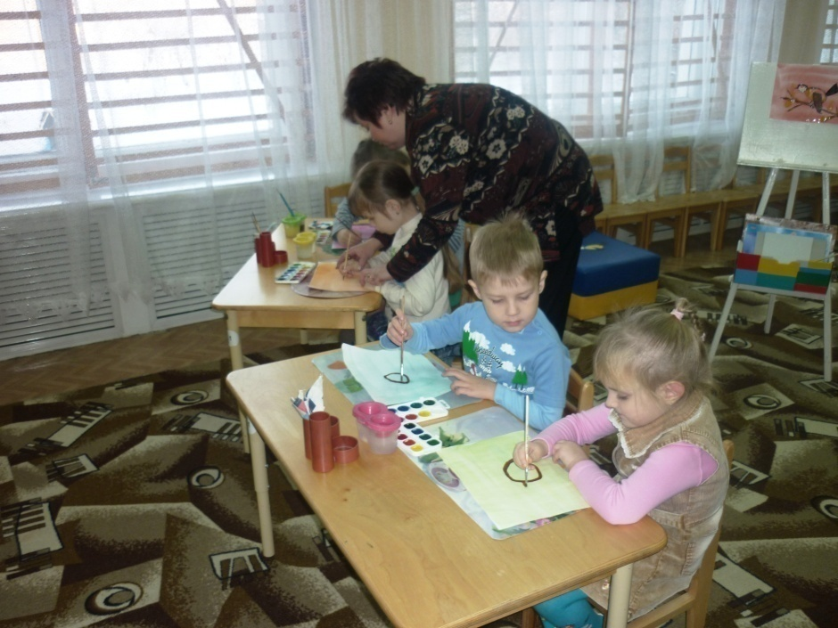
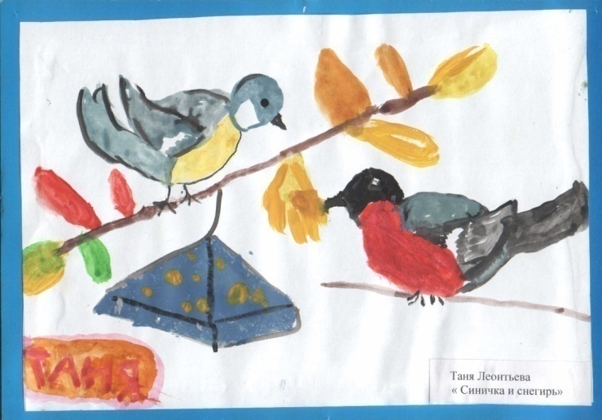
Ведя с детьми разговор о перелетных и зимующих птицах можно рассказать о предстоящей бескормице, подтвердить эти сведения 12 ноября, в день Зиновия-синичника.
В последующие соответствующие дни вести с ребятами разговор о зимующих птицах, а к разговору о перелетных вернуться весной 17 марта на Герасима-грачевника; 22 марта на Сороки.

Slide 9
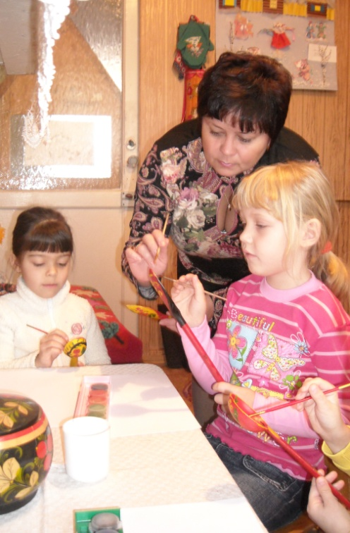
Декоративное рисование осуществляю на основе ознакомления с декоративно-прикладным искусством. Развиваю чувство цвета при составлении узоров, учу детей ритмично располагать волнистые линии, завитки, цветы, ягоды, листья. Стараюсь чтобы дети сами придумывали узоры, передавали колорит росписи.
17 мая – день святой Пелагеи в этот день наши предки рубили деревья для выделки ложек. Тема занятия «Золотая хохлома», продолжаю знакомить детей с хохломской росписью и предлагаю детям расписать настоящие деревянные ложки: наносим фон(красный, желтый), наносим элементы узора ( цветы, листья, ягоды) простым карандашом, раскрашивание гуашью узора, покрытие лаком для дерева (воспитатель). Эти ложки мы используем на праздниках, музыкально-дидактических играх.

Slide 10
И так для развития художественно-творческих способностей у старших дошкольников можно рекомендовать следующие методы и приемы:
Наблюдение явлений природы;
Рассматривание картин и иллюстраций;
Использование компьютерных технологий;
Беседы о средствах выразительности;
Чтение художественной литературы с последующим обсуждением содержания рисунка, заучивание фольклора;
Моделирование .
Виды творческой деятельности:
Рисование с натуры, предметное;
Рисование на различные темы (сюжетное);
Декоративное рисование;
Аппликация из бумаги, использование природного материала;
Лепка из глины, пластилина, соленого теста;
Коллективные работы.

Slide 11
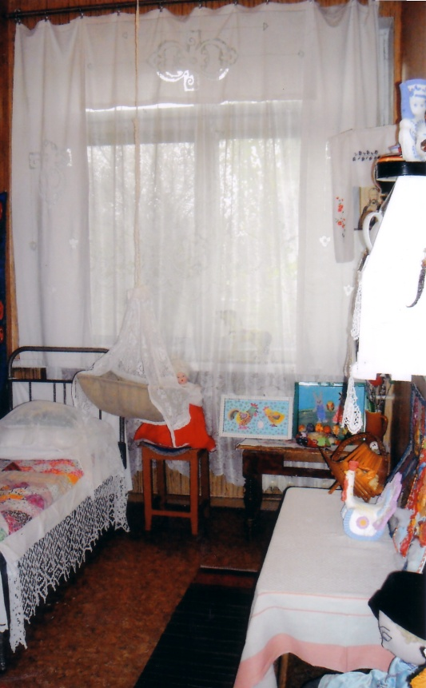
В детском саду оборудована комната Русского быта, в которой собраны предметы обихода наших предков, проживавших на территории нашей области. Рассматривание их позволяет детям более наглядно узнавать историю быта русских людей.
Мною преобразована развивающая среда в группе – это уголок Народно-православный календарь. В этом уголке подобраны наглядно –дидактические пособия, доступны для детей материалы для воплощения творческой фантазии.

Slide 12
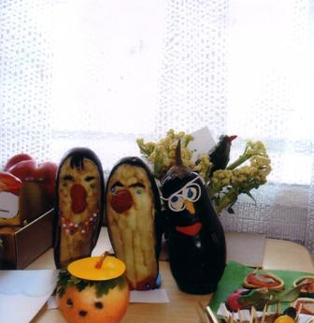
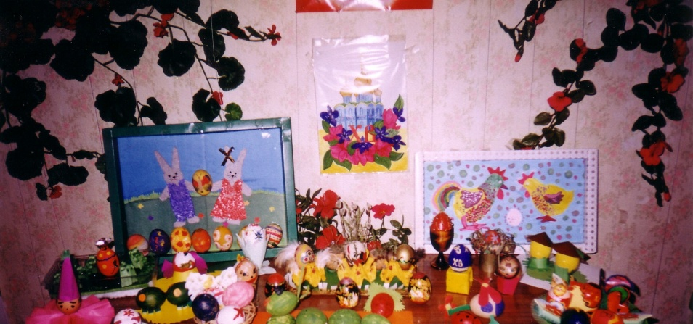
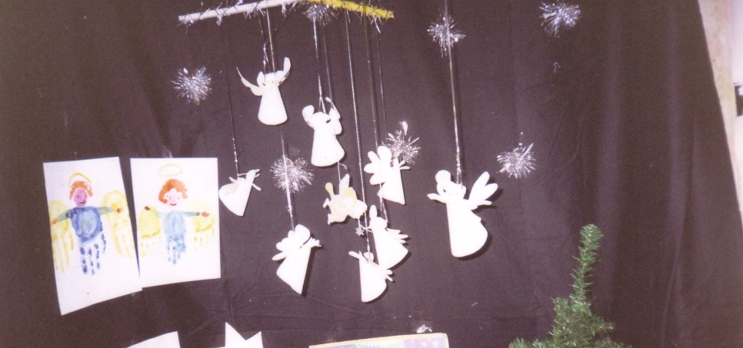
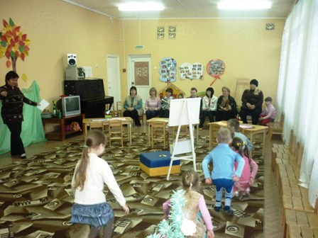
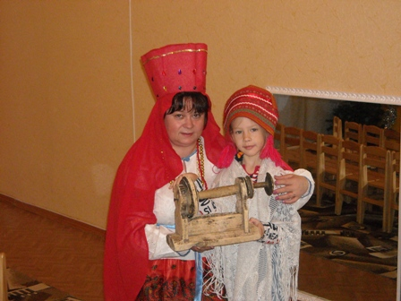
Родители должны стать непременным участником воспитательно-образовательного процесса.
Начиная свою работу я провела анкетирование родителей, хотела узнать мнение и отношение к приобщению детей к истокам народной культуры. Результаты показали, что молодым родителям , зачастую, необходимо самим помочь сохранить свою духовность, разобраться в окружающей их действительности, помочь выбрать ориентиры для воспитания детей. С этой целью провожу открытые показы образовательной деятельности, консультации, индивидуальные беседы. Наши родители помогают создавать костюмы для праздников, приобретают или делают своими руками различные музыкальные инструменты, активно прини мают участие в проведении выставок творчества.

Slide 13
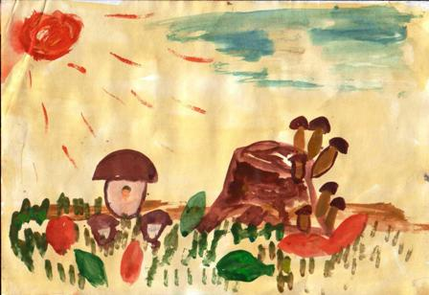
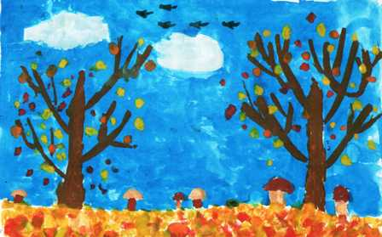
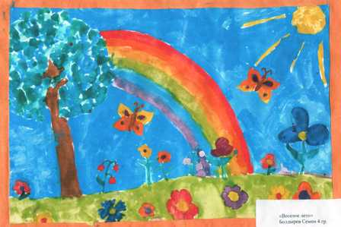
Уже более 10 лет наш детский сад сотрудничает с фольклорным ансамблем «Скоморошины», который знакомит детей с народными инструментами, народными календарными праздниками, русскими народными песнями, играми, сказками.
В своих выступлениях они привлекают к активному участию и детей.
Активное сотрудничество осуществляется с Музейно-выставочным центром . Работы детей в конкурсах изобразительного и декоративно-прикладного искусства занимают призовые места.

Slide 14
Спасибо за внимание!

